Slide 1
Plataforma OTA – Administración
Componentes LinqUs OTA

Slide 2





Componentes OTA - Vista general
Administrador OTA
Sistemas
Backend
Facturación
Auditoría
Monitoreo
...
Interfaz de Atención al Cliente (CCI)
Módulos core
Núcleo
API
Módulos opcionales
Esquema
LinqUs suite prod.
Administrador
del repositorio
de aplicación
Administrador
de dispositivos
Administrador
de servicios
Administrador de
Repositorio de
Transcripción
Administrador de
Vida digital
Administrador de
detección de
dispositivos
Módulo XCT
Administrador de
tarjeta
Administrador de
Suministros
Administrador de
campaña
SMSC
Red 2G/3G
WIR
GGSN
Red IP
Plataforma OTA - Administración - Componentes LinqUs OTA
•
Notes:
API Application Programming Interface
CCI Customer Care Interface
GGSN Gateway GPRS Support Node
IP Internet Protocol
SMSC Short Message Service Center
WIR Wired Internet Reader
RCA Remote Card Administrator
CMM Campaign Management Module
XCT eXpress Campaign Technology
SAS Secure Applet Server
LPM LinqUs Provisioning Manager
Teaching methods:
- Talking

Slide 3
Esquema
Te permite
Usar la opción de Rastro de auditoría para mantener un registro de todas las operaciones administrativas (Inicializar, detener, configurar y provisionar la plataforma)
Juntar información usando el protocolo SNMP acerca de los distintos productos conectados al esquema.
Generar tickets de facturación
Monitorear la actividad de la plataforma y registrar eventos
Accesar y configurar funciones de seguridad de la plataforma
El núcleo API lleva acabo las siguientes tareas
Identifica y checa los derechos de acceso del usuario
Envía y borra transacciones
Administra cuentas de usuario and perfiles
Plataforma OTA - Administración - Componentes LinqUs OTAs
•
Notes:
Métodos de enseñanza
- Hablando

Slide 4
Administrador de tarjeta
Maneja de manera remota los contenidos de tarjetas SIM y los servicios asociados a las tarjetas usando tecnología “Over The Air”
Prepara solicitudes y formatea mensajes destinados para las tarjetas remotas
Maneja intercambio de mensajes entre aplicaciones y tarjetas SIM , usando canales SMS, CAT-TP o de Internet.
Realiza control de flujo, política de reintento, asignación de ruta, establece prioridades y programa actividades.
Plataforma OTA - Administración - Componente LinqUs OTA
•
Notes:
Métodos de enseñanza
- Hablando

Slide 5
Gama de productos LinUs OTA
Administrador del Repositorio de Aplicaciones
Administrador del Repository de Suscripciones
Administrador de Servicios
Administrador de dispositivos / Administrador de detección de dispositivos
Administrador de vida digital
Administración de provisiones
Plataforma OTA - Administración - Componentes LinqUs OTA
•

Slide 6
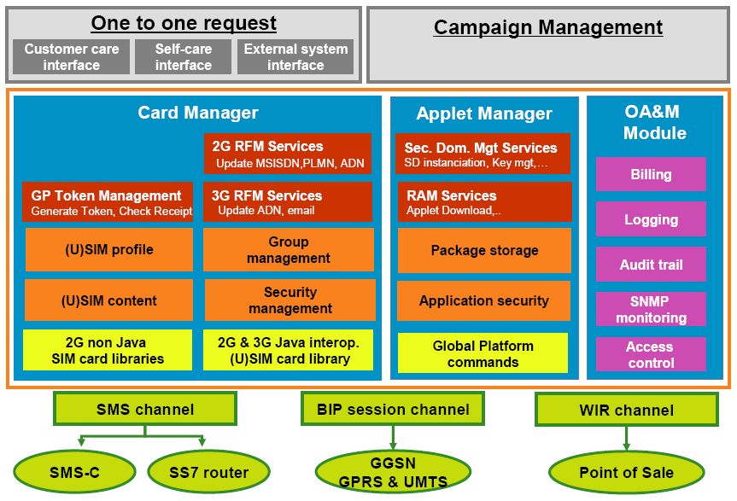
Arquitectura de soluciones
Plataforma OTA - Administración - Componentes LinqUs OTA
•
Notes:
OA&M Operation Audit & Monitoring
Métodos de enseñanza:
- Hablando

Slide 7
Terminología
Módulo Producto Abreviación
One shot request Administrador de tarjeta remota RCA
Campaña clásica Módulo de administración de campaña CMM
Campaña XCT Tecnología campaña eXpress XCT
Repositorio de suscripción Administrador de repositorio de suscripción SRM
Repositorio de Aplicación Administrador de repositorio de aplicación ARM
Plataforma OTA - Introducción y uso - LinqUS GUI
•

